Slide 1
МИНИСТЕРСТВО ОБРАЗОВАНИЯ И НАУКИ ХАБАРОВСКОГО КРАЯ
КРАЕВОЕ ГОСУДАРСТВЕННОЕ БЮДЖЕТНОЕ ПРОФЕССИОНАЛЬНОЕ ОБРАЗОВАТЕЛЬНОЕ УЧРЕЖДЕНИЕ «ХАБАРОВСКИЙ АВТОМЕХАНИЧЕСКИЙ КОЛЛЕДЖ (АВТОДОР)»
(КГБ ПОУ «ХАМК АВТОДОР)»)
РАЗРАБОТКА ВНЕУРОЧНОГО ЗАНЯТИЯ «РАЗГОВОРЫ О ВАЖНОМ» С ИСПОЛЬЗОВАНИЕМ РЕГИОНАЛЬНОГО КОМПОНЕНТА
ПО ТЕМЕ: "ГЕРОИ С НАШЕГО ДВОРА»
ИСТОРИИ ХАБАРОВСКОГО КРАЯ ЧЕРЕЗ ПОДВИГИ И ДОСТИЖЕНИЯ
РАЗРАБОТАЛ(А) ПРЕПОДАВАТЕЛЬ: ГУДКОВА
ЛЮДМИЛА ИГОРЕВНА
ХАБАРОВСК, 2026 ГОД

Slide 2
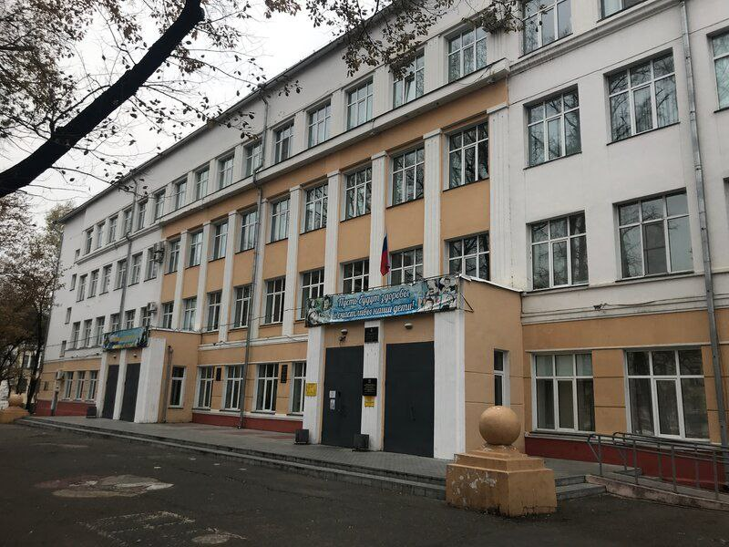
В ПОИСКАХ ГЕРОЕВ В ПОВСЕДНЕВНОСТИ
Часто мы ищем героев в книгах или фильмах, но они жили и живут совсем рядом.
Посмотрите на это здание школу №15 в Хабаровске. Здесь учился обычный мальчишка, который в 20 лет стал Героем Советского Союза.
Мы привыкли думать о героях как о чем-то далеком и недосягаемом, но настоящие герои часто рождаются в самых обычных местах. Это школы, где сидят обычные ученики, улицы, по которым мы проходим каждый день, заводы, где работают простые рабочие.
А Вы знаете, в честь кого названа ваша школа или улица? Кто тот человек, чье имя вы произносите десятки раз в день, даже не задумываясь о его подвиге?

Slide 3
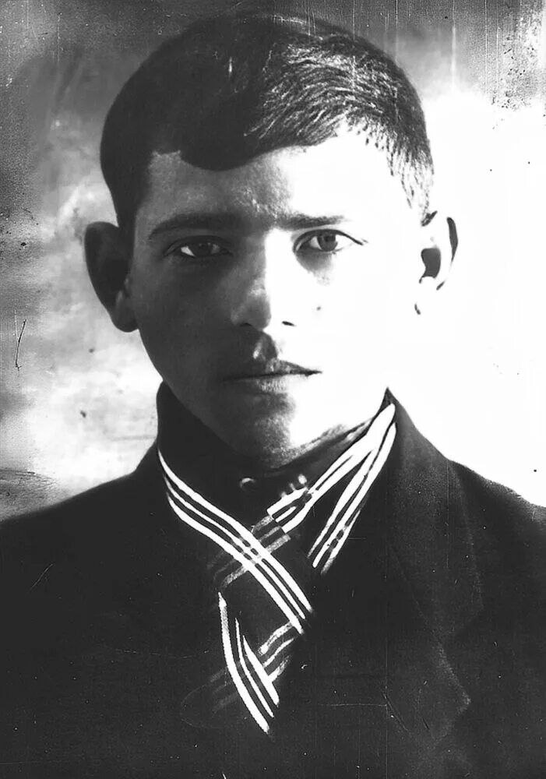
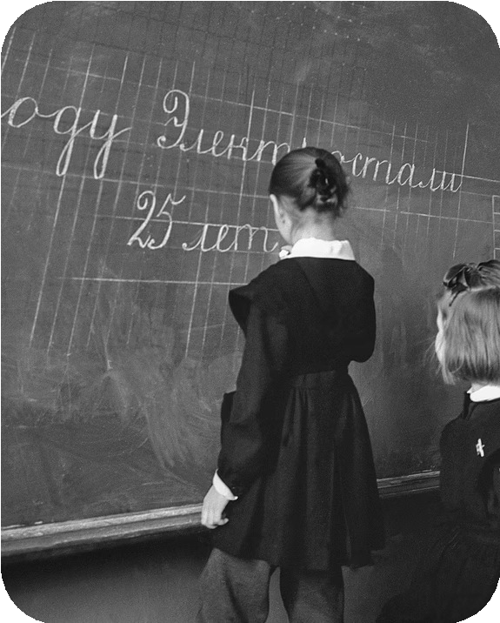
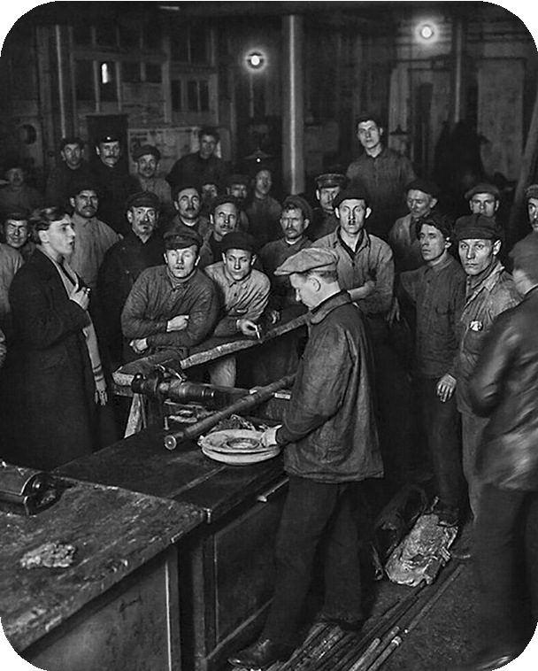
ВАСИЛИЙ ШЕЛЕСТ: ОТ ХАБАРОВСКА ДО ДНЕПРА
РАБОЧИЕ БУДНИ
До войны Василий работал слесарем и токарем на знаменитом заводе «Дальдизель» - предприятии, которое выпускало двигатели и играло важную роли в индустриализации края.
Это был обычный рабочий день за станком.
РАННИЕ ГОДЫ
Шелест Василий Галактионович родился в 1923 году в Амурской области.
С семи лет его семья переехала в Хабаровский край, где мальчик рос в рабочей семье.
УЧЕБА В ШКОЛЕ
Василий окончил 7 классов школы №15 в Хабаровске-той самой школы, где сегодня учатся сотни детей. Затем продолжил обучение в ремесленном училище, готовясь к туровой жизни

Slide 4
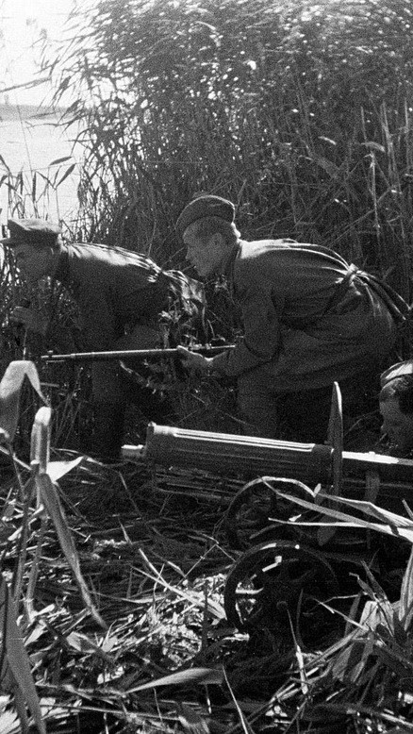




ПОДВИГ НА ДНЕПРЕ
Сентябрь 1943 года стал переломным моментом в Великой отечественной войне. Советские войска начали форсирование Днепра – одной из самых масштабных и кровопролитных операций войны.
1
СЕНТЯБРЬ 1943
Василий со своим взводом учувствует в форсировании Днепра под сильным огнем противника
2
НЕСКОЛЬКО ДНЕЙ
Взвод удерживает плацдарм на правом берегу, отражая атаки превосходящих сил врага
3
3 ОКТЯБРЯ 1943
Заменив погибшего пулеметчика, Василий в одиночку уничтожает более 30 фашистов, погибая сам
4
3 ИЮНЯ 1944
Указом Президиума Верховного Совета СССР присвоено звание Героя Советского Союза (посмертно)
3а свой подвиг Василий Шелест был удостоен высшей награды Советского Союза. Его имя занесено в историю Хабаровского края как символ мужества и самоотверженности

Slide 5






УЛИЦА ШЕЛЕСТА: ПАМЯТЬ В НАЗВАНИЯХ
Каждый день мы проходим по улицам не задумываясь о том, в честь кого они названы.
Но за каждым названием скрывается реальная история подвига и жертвы.
УЛИЦА ШЕЛЕСТА
Расположена в Железнодорожном районе Хабаровска. Переименована в 1975 году в честь Героя Советского Союза. Многие жители приходят по ней каждый день, не зная истории.
ШКОЛА № 15 ИМЕНИ ПЯТИ ГЕРОЕВ
На здании установлена мемориальная доска с именем пяти героев советского союза, в числе которых и василий шелест. Здесь помнят о своих учениках-героях
ПАМЯТНЫЙ ЗНАК
В районе бывшего завода «Дальдизель» установлен памятный зна в честь работников завода, погибших в годы войны. Место, где начинался путь героя
.
Задание для внимательных: Кто из Вас бывал на улице Шелеста? Проезжал или проходил мимо школы № 15? Теперь вы знаете историю этих мест!

Slide 6
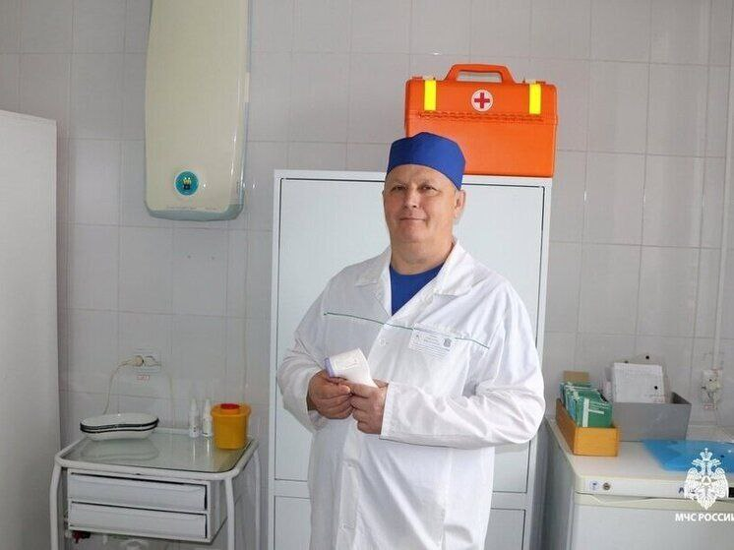
АЛЕКСАНДР ЛУНИНА: СОВРЕМЕННЫЙ ГЕРОЙ
ГЕРОЕМ МОЖЕТ СТАТЬ КАЖДЫЙ
Мы часто думаем о героях как о людях прошлого, но настоящий героизм не ушел в историю. Он живет сегодня, в обычных людях, которые каждый день делают свое дело с отвагой и преданностью.
Александр Лунин – врач из Хабаровска, который за 22 года военной службы прошел путь от молодого медика до руководителя отдела аэромобильного медицинского обеспечения МЧС России.
Его специальности поражают разнообразием: анестезиолог-реаниматолог, психиатр, водолазный врач. Это человек, который готов помочь в любой ситуации – от оказания первой помощи до психологической поддержки.
3+
СПЕЦИАЛЬНОСТИ
B арсенале врача
22
ГОДА СЛУЖБЫ
В СИСТЕМЕ МЧС РОССИИ
2025
ГОД
«ЛУЧШИЙ ВРАЧ МЧС РОССИИ»
За плечами Александра Лунина – работа в «ковидном» госпитале во время пандемии, реагирование на землетрясение в Мьянме в 2025 году. Это современный герой, который спасает жизни каждый день.

Slide 7



ТРАДИЦИИ ЧЕВСТВОВАНИЯ ГЕРОЕ В ХАБАРОВСКЕ
Память о героях живет не только в книгах истории, но и в топонимике города.
Каждый год Хабаровск увековечивает память героев новыми улицами и мемориалами.
27 ГЕРОИЧЕСКИХ УЛИЦ
Всего в Хабаровске 27 улиц носят имена Героев Великой Отечественной войны.
Каждая улица – это маленький музей памяти, живая история города.
МИКРОРАЙОН ОРЕХОВАЯ СОПКА
Здесь находится улица Героев Пассаров – в честь нанайских охотников, ставших снайперами. Максим Пассар уничтожил 237 фашистов, став одним из лучших снайперов фронта
29 АВГУСТА 2025
В Хабаровске открыли улицу имени 205-й стрелковой дивизии – сформирована на Красной Речке. 11 тысяч дальневосточников ушли на Сталинград, в живых осталось всего 600 человек
Эти традиции чествования показывают, что наш город помнит своих героев. И важно, чтобы мы, молодое поколение, тоже помнили об этих людях и их подвиги.

Slide 8
ИГРА: СОПОСТАВЬТЕ ГЕРОЯ И ПОДВИГ
Проверьте свои знания! Попробуйте сопоставить имена героев Хабаровского края с их подвигом
Василий Шелест
А)«Лучший врач МЧС России 2025» - 22 года службы, работа в ковидном госпитале, спасение людей в Мьянме
Дося Бельды
Б) Форсировал Днепр в 1943 году, удерживал плацдарм, уничтожил 30 фашистов, Герой Советского Союза
Александр Лунин
B)Рыбак, в 15 лет получил медаль «За доблестный труд ВОВ», работал в Синдинском леспромхозе
ПРАВИЛЬНЫЕ ОТВЕТЫ: ШЕЛЕСТ — Б, Бельды — B, Лунин— А
Дося Бельды – коренной народ Хабаровского края, представитель нанайцев. Его история показывает, что герои были из всех национальностей и народов, живущих в крае

Slide 9



ДОМАШНЕЕ ЗАДАНИЕ: НАЙДИТЕ ГЕРОЯ В СВОЕМ ДВОРЕ!
Теперь, когда вы узнали об исторических и современных героях Хабаровского края, пришло время открыть героев в своем окружении. Это может быть ваша улица, школа или даже член вашей семьи.
1
2
3
УЗНАЙТЕ ИСТОРИЮ СВОЕЙ УЛИЦЫ
Используйте атлас Хабаровска или онлайн – карты. Найдите, в честь кого названа ваша улица. Посмотрите информацию о человеке – возможно, это тоже герой войны или труда!
РАССПРОСИТЕ РОДНЫХ
Бабушки, дедушки, родители – у них могут храниться истории о родственниках, которые учувствовали в войне, строители город, трудились на благо края. Каждая семья хранит свою героическую историю.
Создайте свой проект
Напишите мини-сочинение «Герои рядом» о человеке, который вдохновляет вас. Создайте небольшой фотоотчет памятных мест в вашем районе
Bажно: Герои – это не только те, кто получил медали. Это люди, которые каждый день делают доброе дело, помогают другим, работают на благо города и края

Slide 10
ИСТОЧНИКИ И ДАЛЬНЕЙШЕЕ ИЗУЧЕНИЕ
Эта презентация создана на основе материалов различных источников. Рекомендуется изучить их более подробно, чтобы глубже познакомиться с историей героев Хабаровского края.
ПОРТАЛ «МНОГОЛИКИЙ ХАБАРОВСКИЙ КРАЙ»
Знаменитые представители коренных народов края, их вклад в историю региона
АИФ-ХАБАРОВСК
Статьи об открытии улицы 205-й дивизии и других памятных местах города
ГУ МЧС по Хабаровскому краю
Официальная информация о современных героях и спасателях и медиках
AmurMedia
История ветеранов Амурской флотилии и других воинских формирований края
ПРОЕКТ «1000 маршрутов»
Экскурсия «Имена героев в названиях улиц Хабаровска»
PrimaMedia
Улица Шелеста: память о бессмертном подвиге советского солдата
ХАБАРОВСКИЕ ВЕСТИ
Серия «Формула дружбы» о героях Хабаровского края
Память о героях – это не только прошлое, но и нашей будущее. Сохраняя память, мы передаем пример мужества и самоотверженности следующим поколениям.

Slide 11
СПАСИБО ЗА ВНИМАНИЕ!

